Slide 1
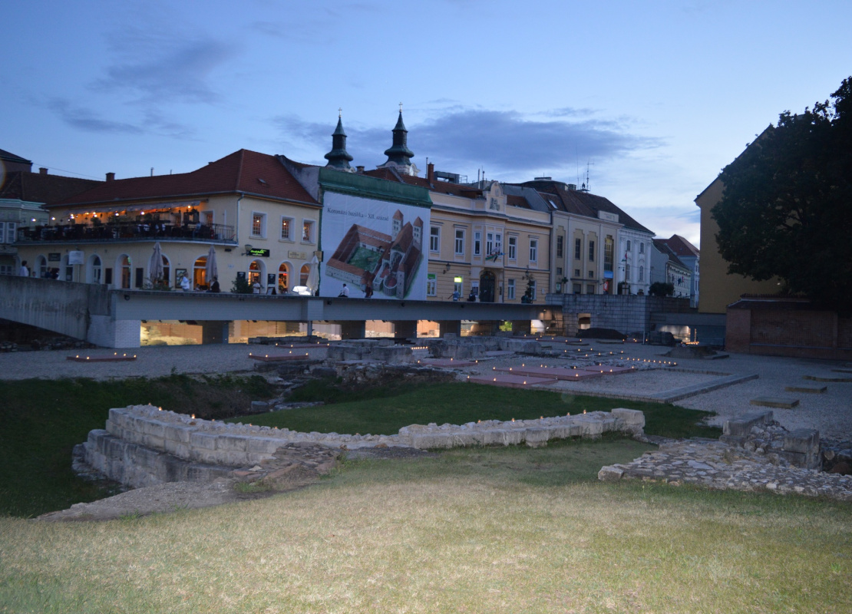
A Középkori Romkert és Székesfehérvár belvárosa

Slide 2
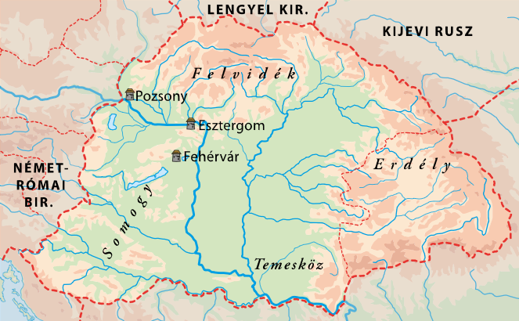
Székesfehérvár: középkori királyaink egyik politikai központja, koronázó- és temetkező városa
Magyarország a 11. században

Slide 3
Itt adta ki II. András az Aranybullát
II. András portréja és címere az Aranybulla pecsétjén

Slide 4
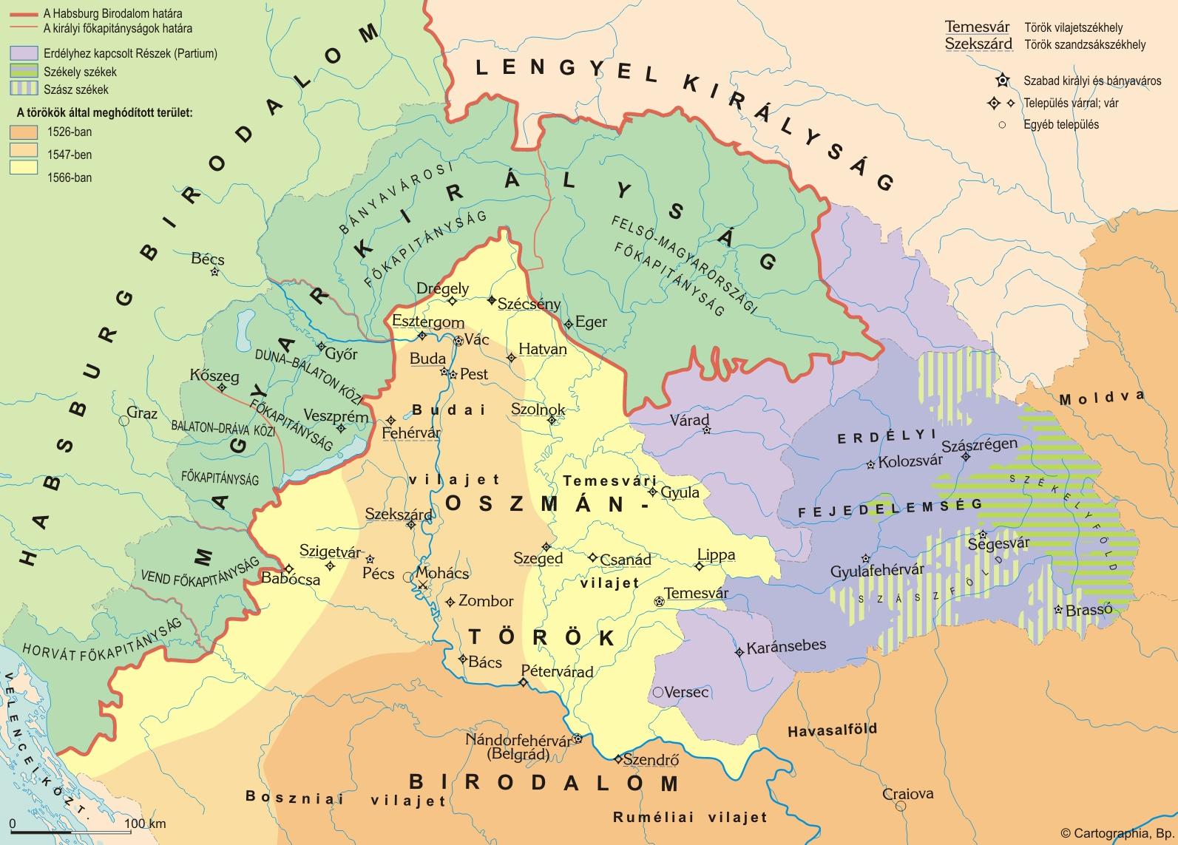
1543-ban foglalták el a törökök
Fehérvár
Magyarország 1570 és 1591 között

Slide 5
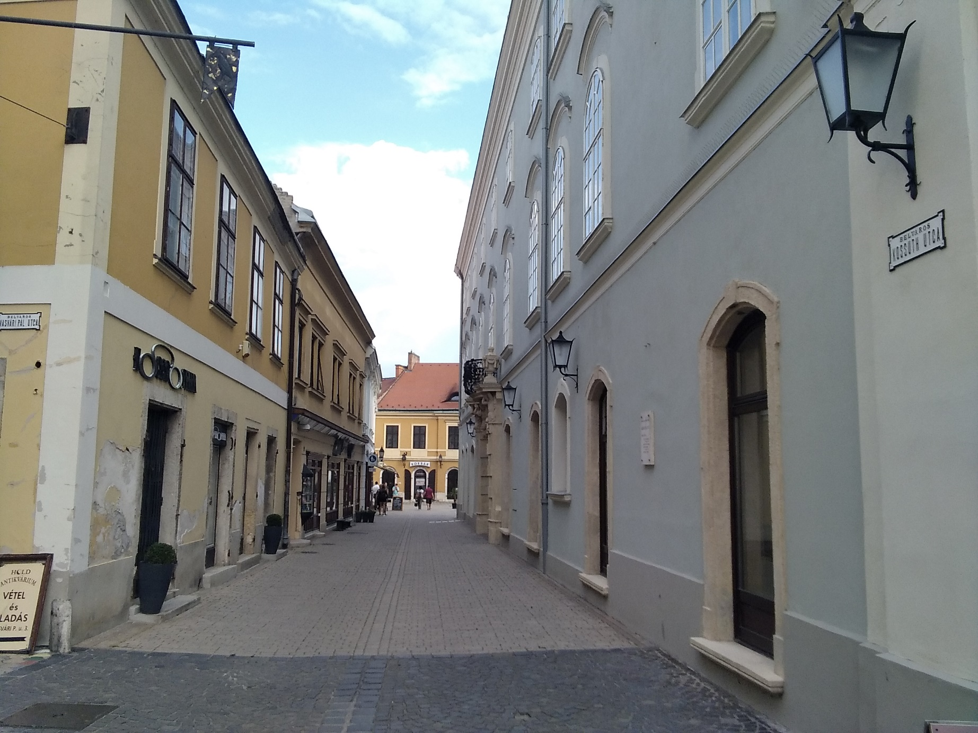
A belváros a mai barokk, rokokó és copf arculatát az 1740 és 1840 közötti építkezések során nyerte el
A Kossuth utca a belvárosban

Slide 6
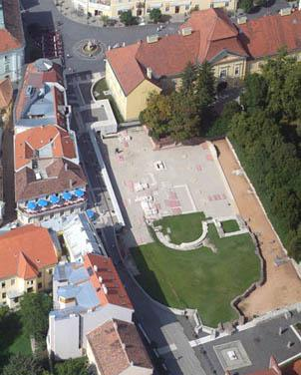
A Koronázó Bazilika története
Légi felvétel a Koronázó Bazilika feltárt romjairól

Slide 7
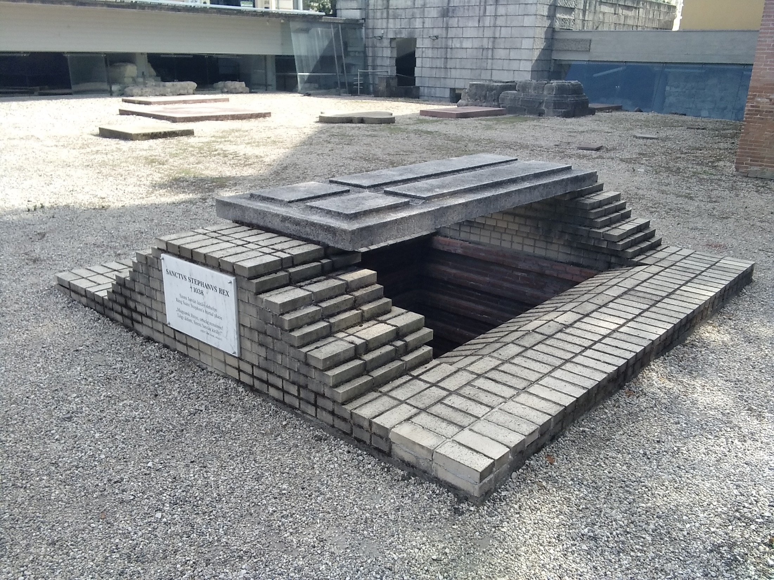
Szent István sírhelye a Koronázó Bazilika romjai között

Slide 8
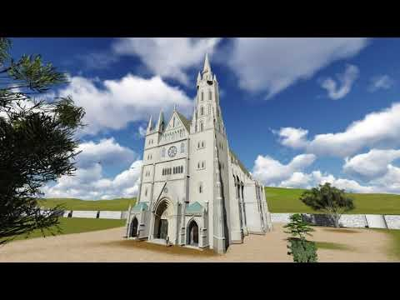
A Koronázó Bazilika rekonstrukciós rajza

Slide 9
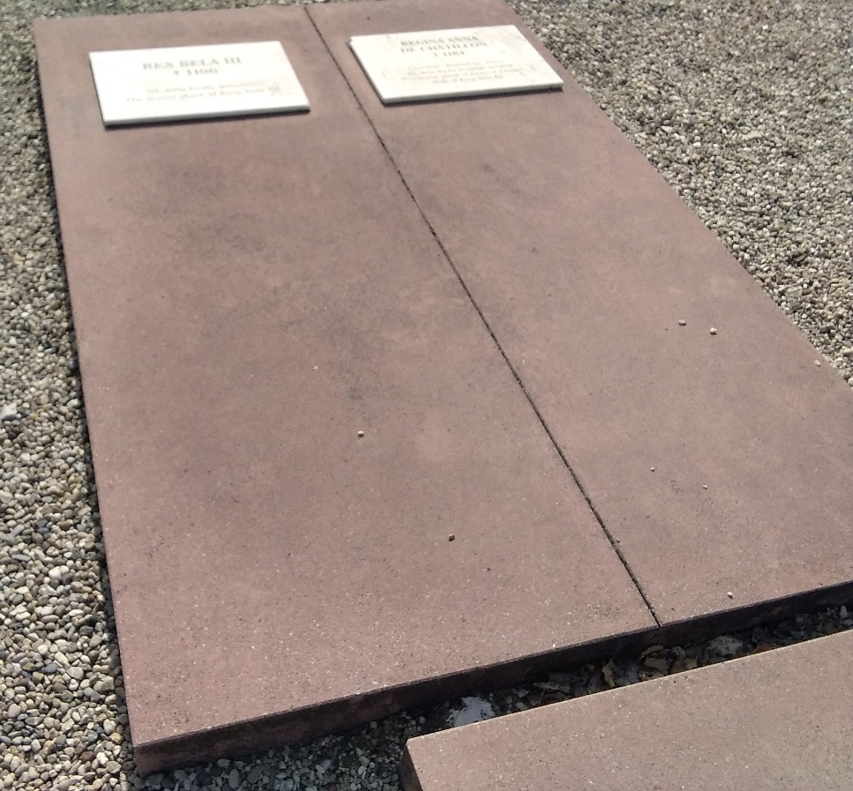
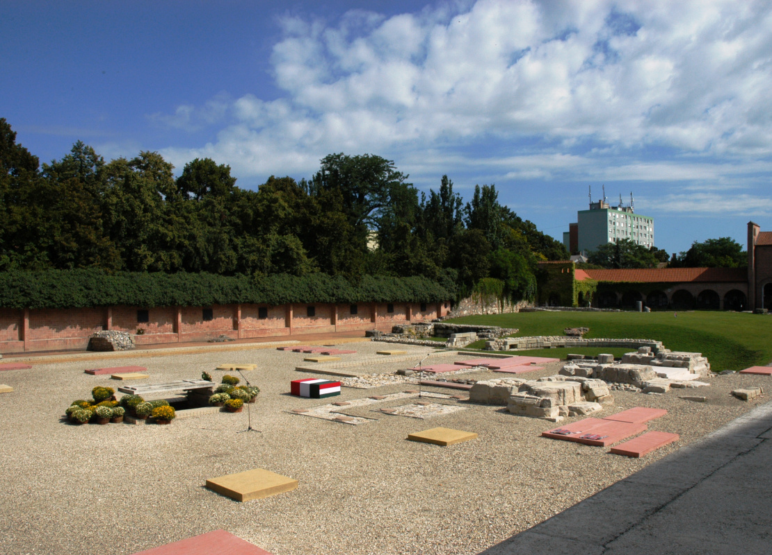
III. Béla és Antiochiai Anna sírhelye

Slide 10
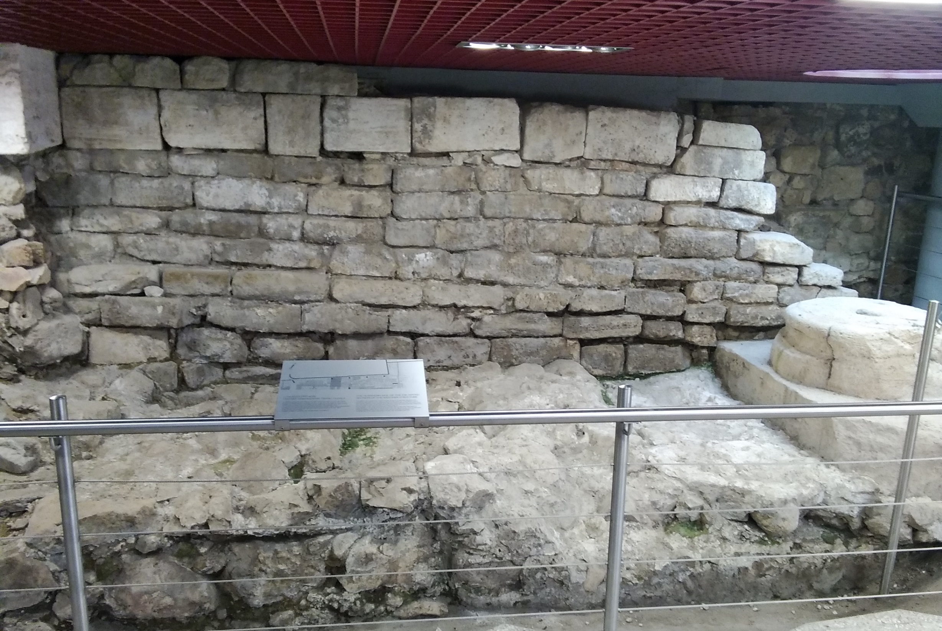
A nyugati építmény feltárt szakaszának északi oldala

Slide 11
A Romkert a Szent István-mauzóleummal és a kőtárral együtt 1938-ban készült el.
A Középkori Romkert

Slide 12
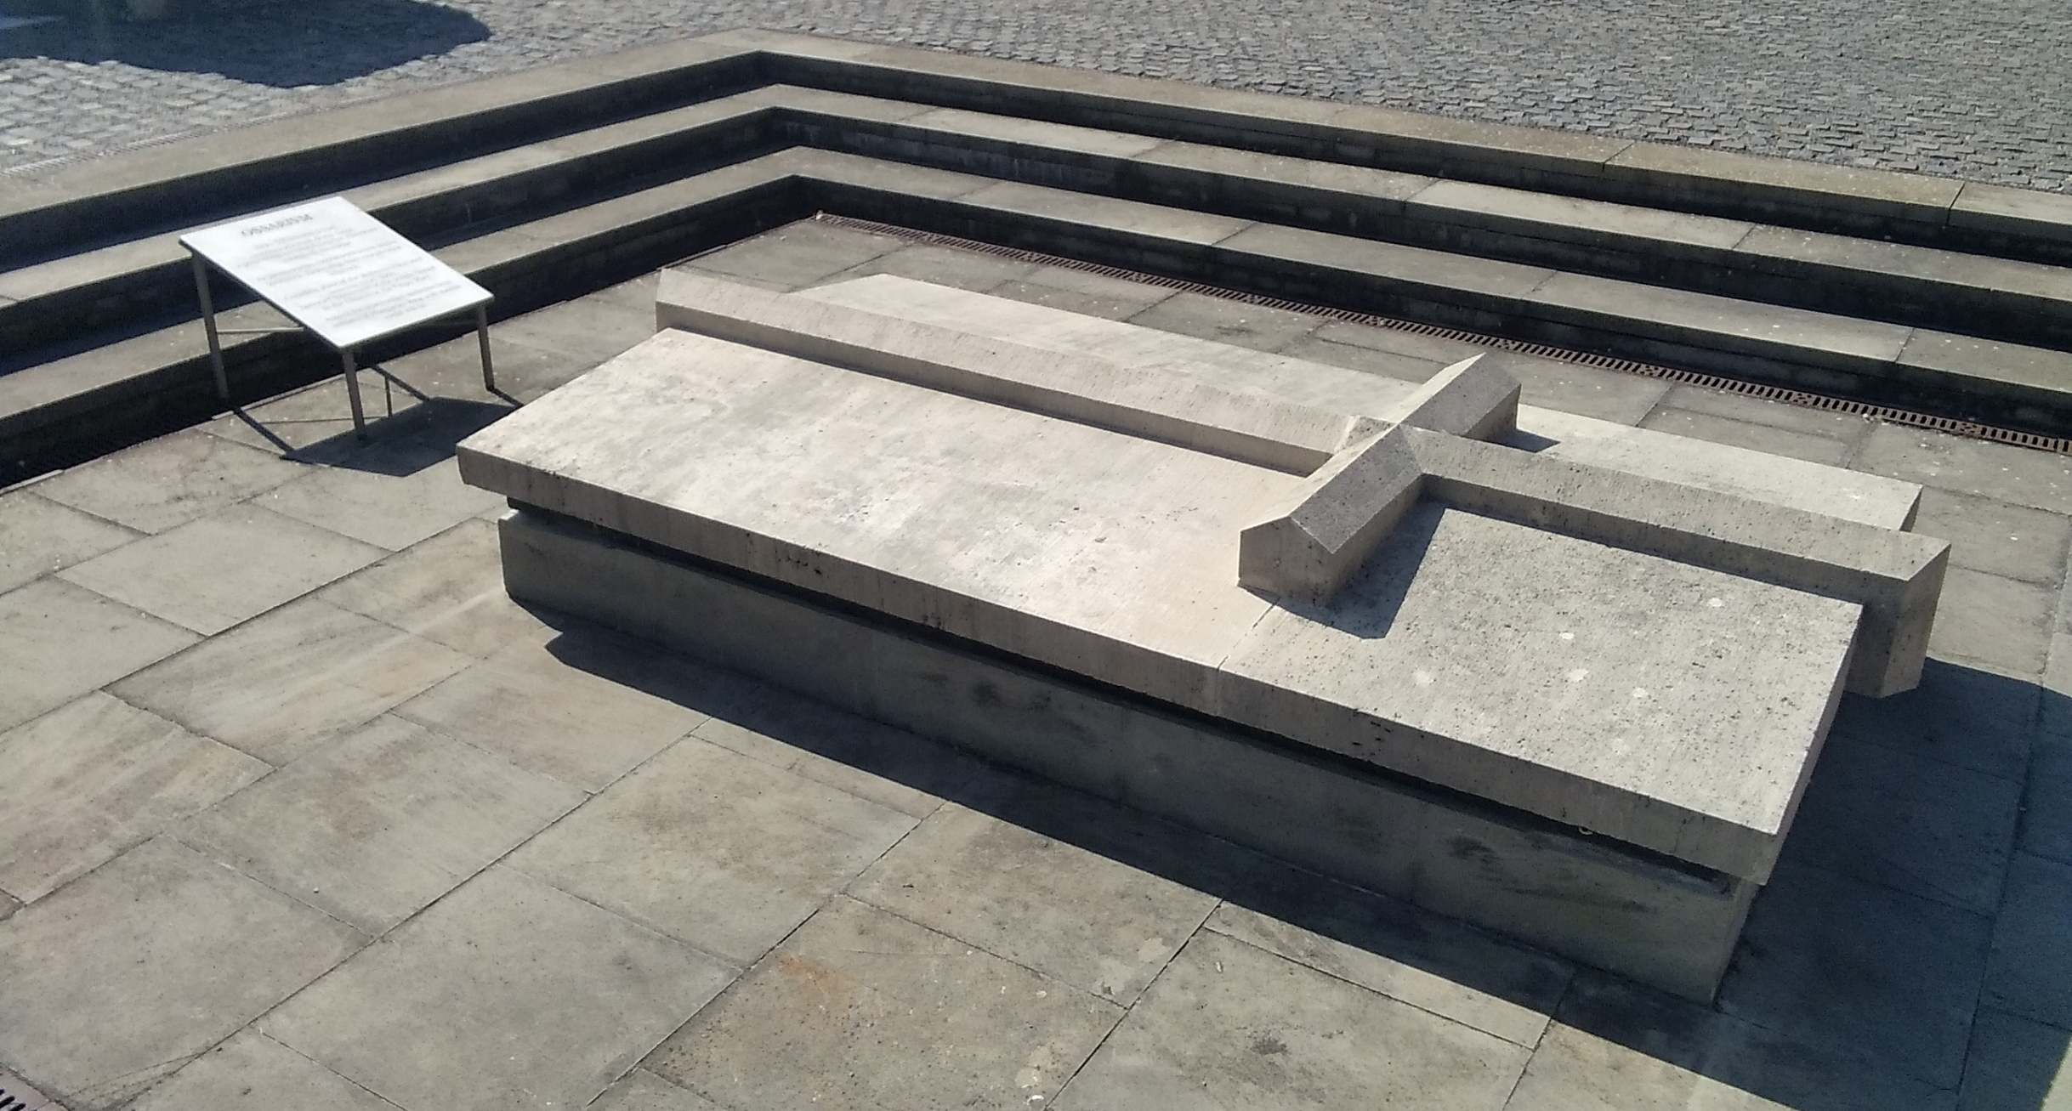
A bazilika területén előkerült csontleleteket egy közös osszáriumba tették

Slide 13
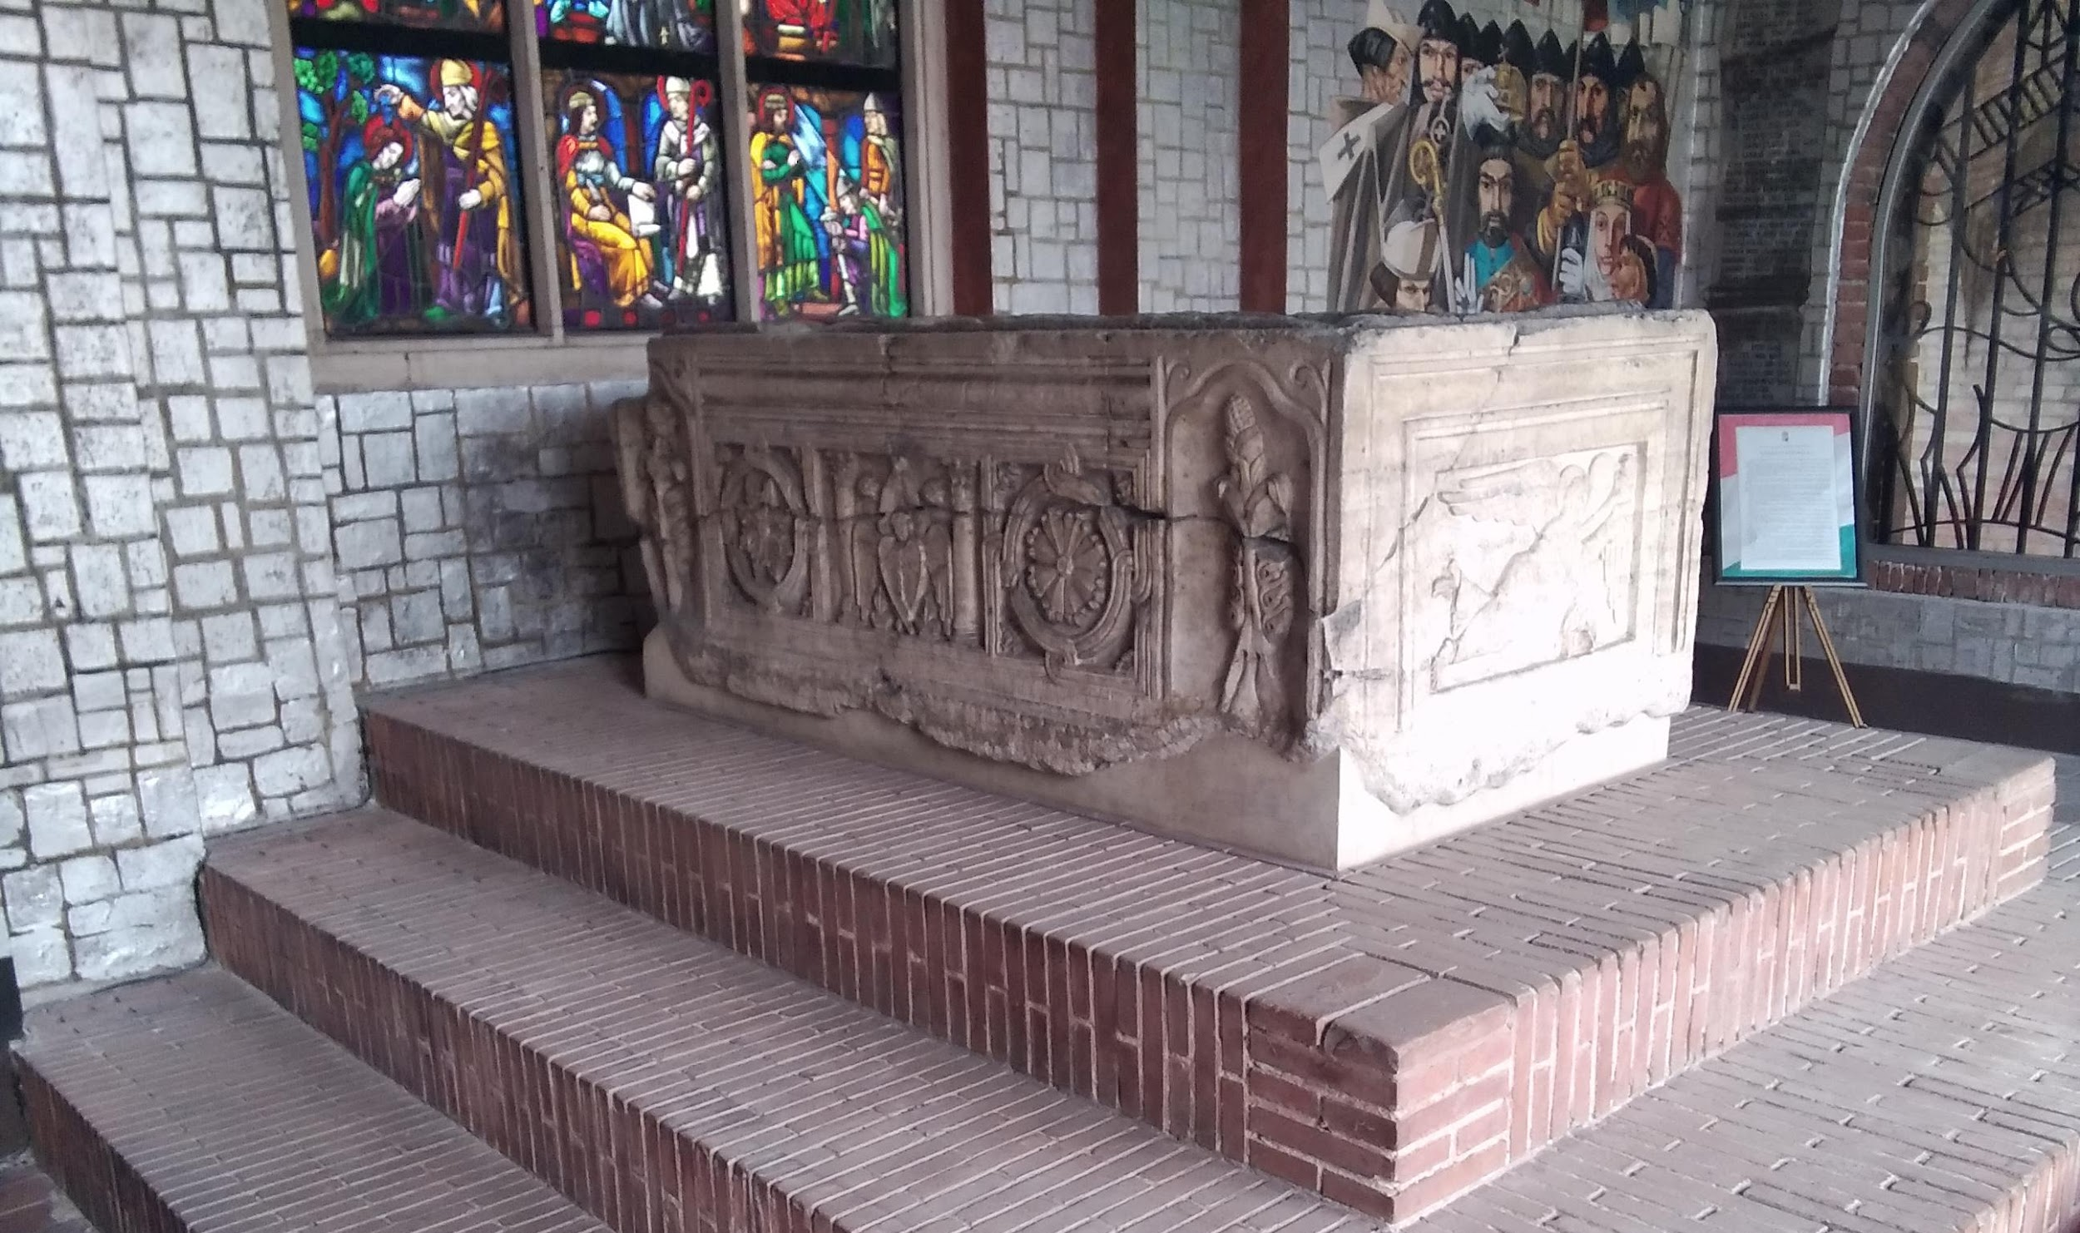
Szent István kőszarkofágja a Szent István-mauzóleumban

Slide 14
Szent István koronázása Aba-Novák Vilmos falfestményén a Szent István-mauzóleum oldalfalán

Slide 15
A Szent Jobb kiemelése Aba-Novák Vilmos falfestményén a Szent István-mauzóleum oldalfalán

Slide 16
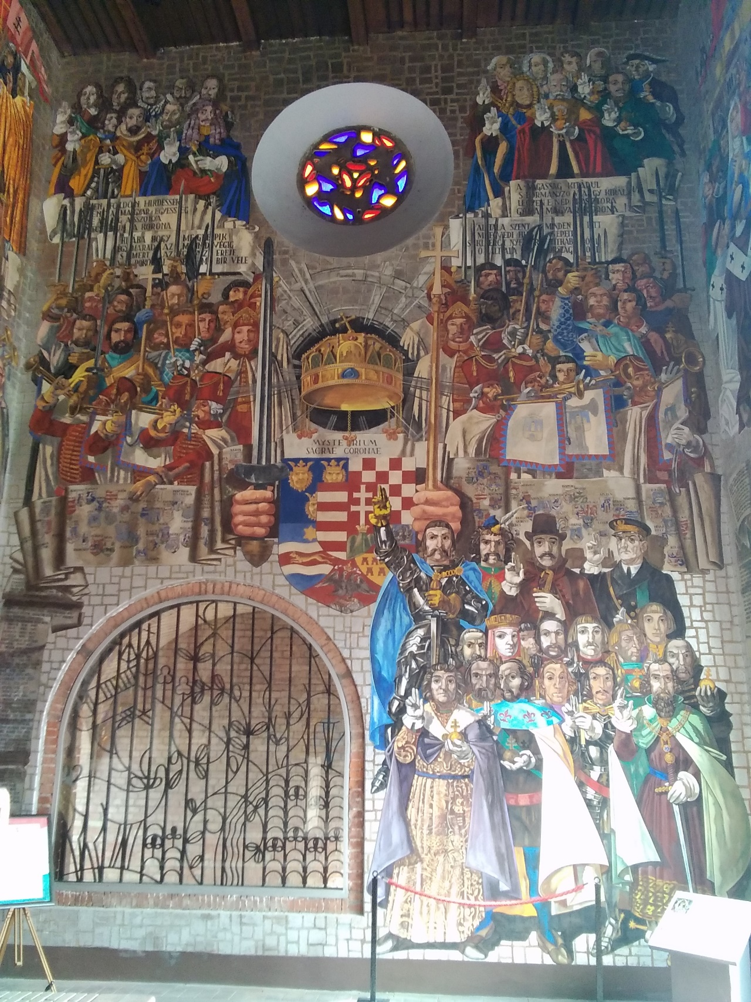
A magyar királyok és kormányzók eskütétele a Szent Koronára Aba-Novák Vilmos falfestményén a Szent István-mauzóleum oldalfalán

Slide 17
A magyar királyok és kormányzók eskütétele a Szent Koronára Aba-Novák Vilmos falfestményén a Szent István-mauzóleum oldalfalán (részlet)

Slide 18
Az Országalma díszkút

Slide 19
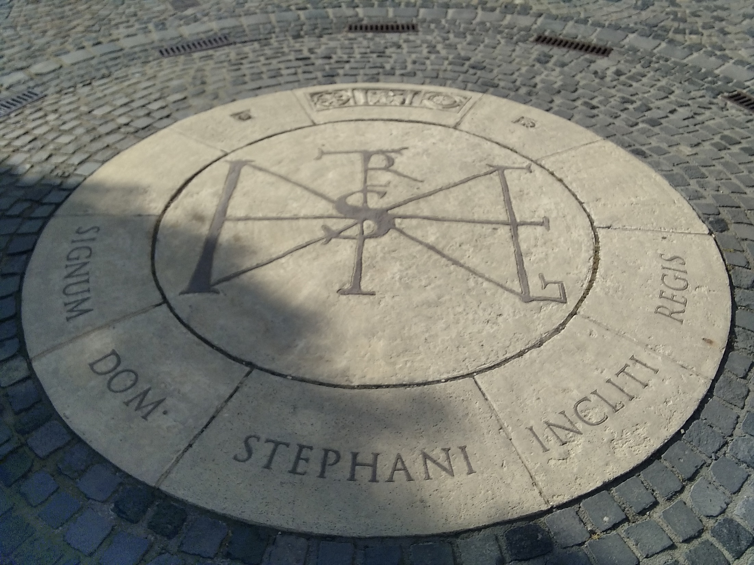
A Szent István-emlékjel

Slide 20
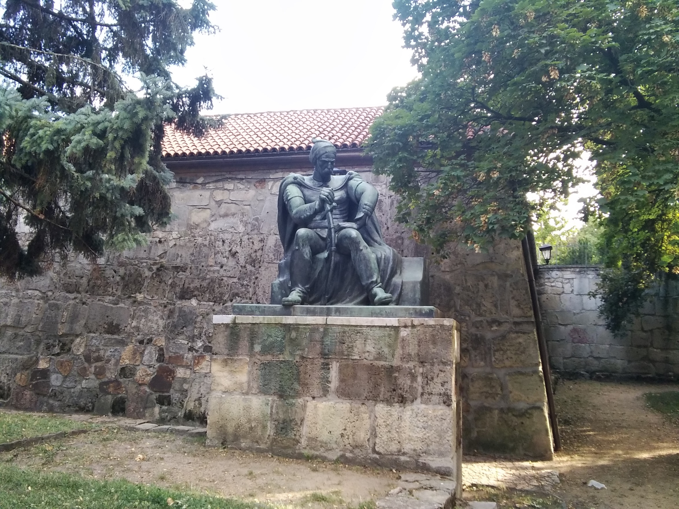
Wathay Ferenc (1568-1609 után) székesfehérvári alkapitány ülőszobra, háttérben a várfal maradványa

Slide 21
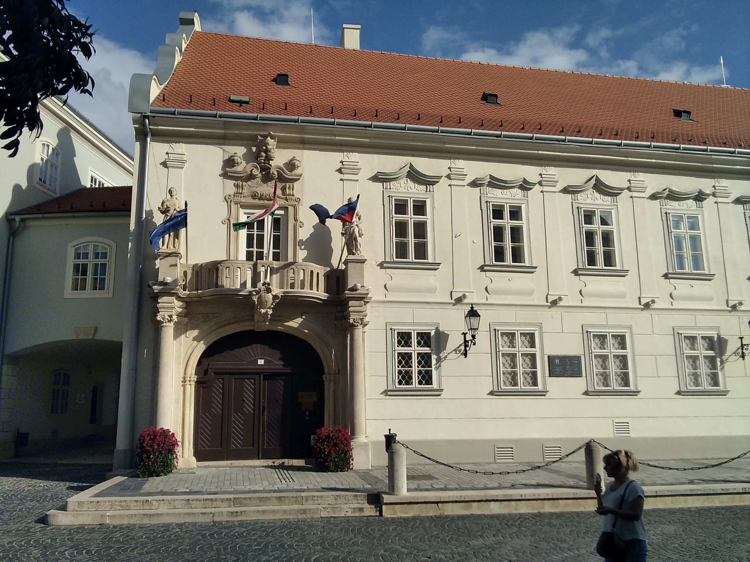
A városháza 17-18. századi épületrészének kapuzata

Slide 22
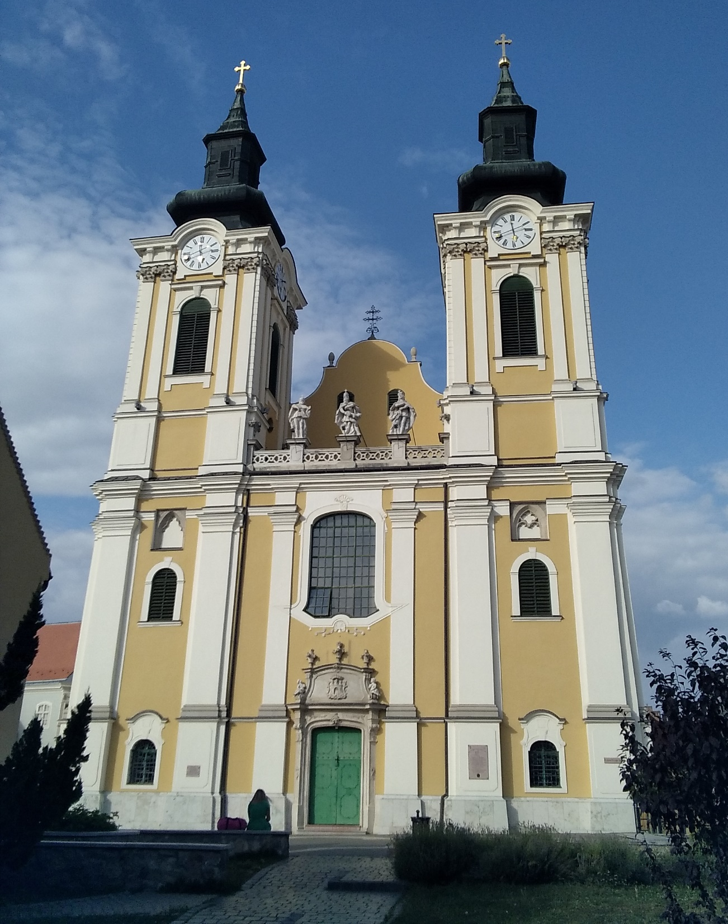
A Szent István-
székesegyház

Slide 23
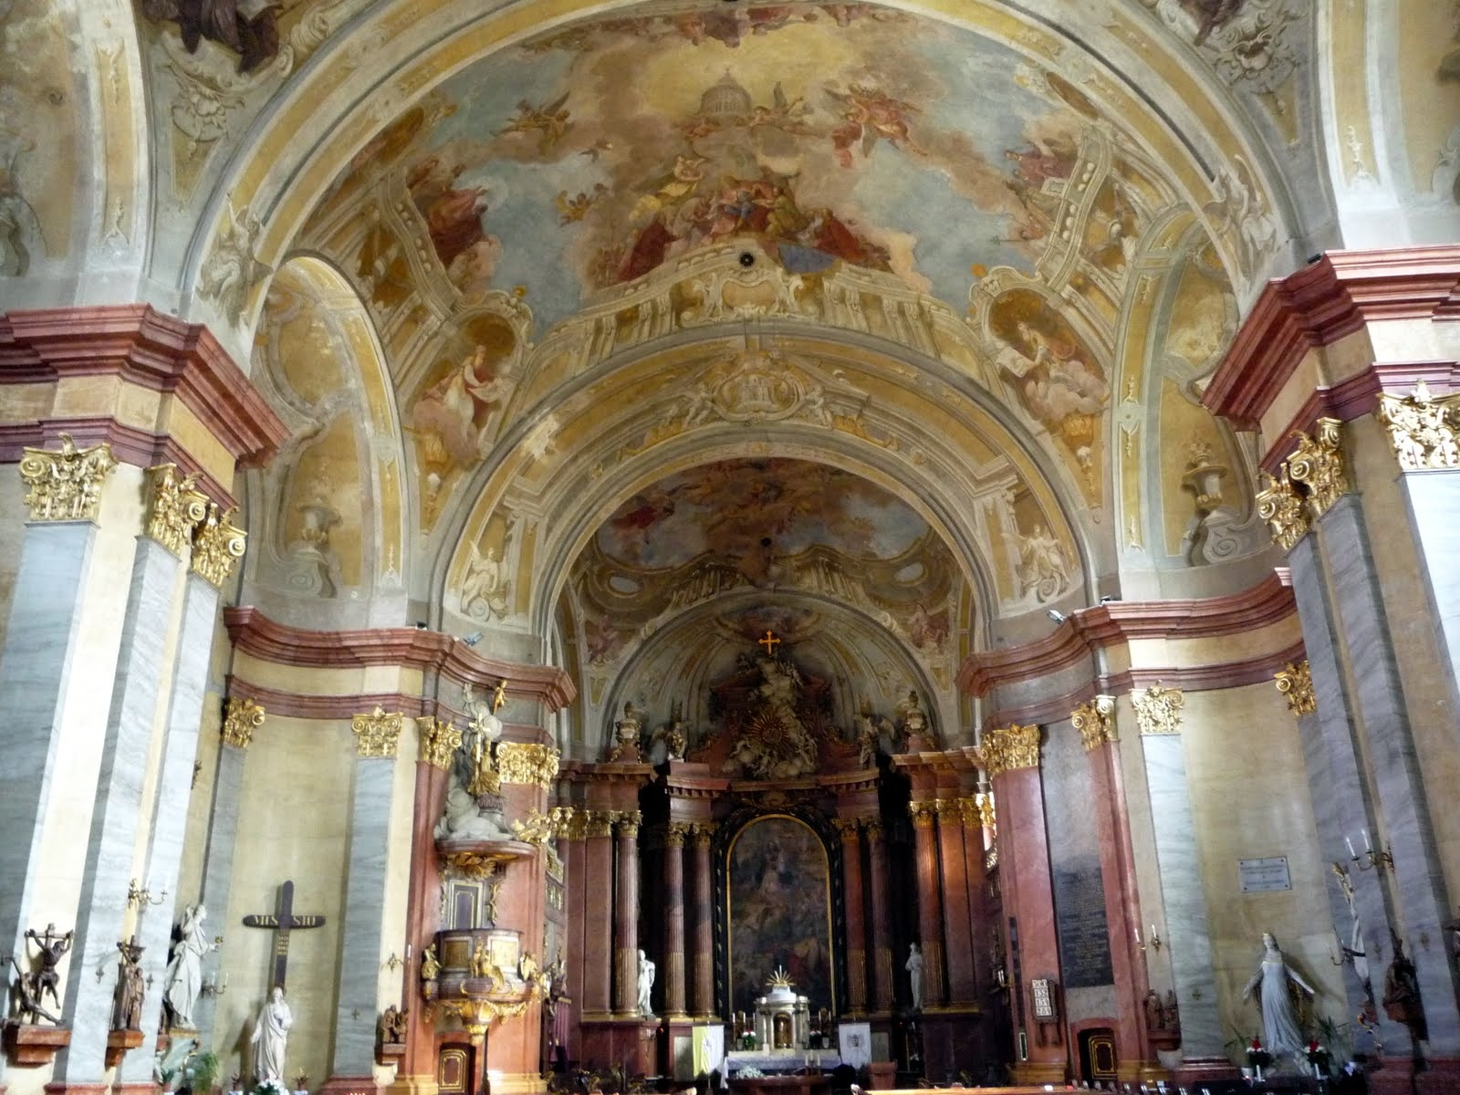
A Szent István-
székesegyház belső tere

Slide 24
A Szent István-
székesegyház főhomlokzata

Slide 25
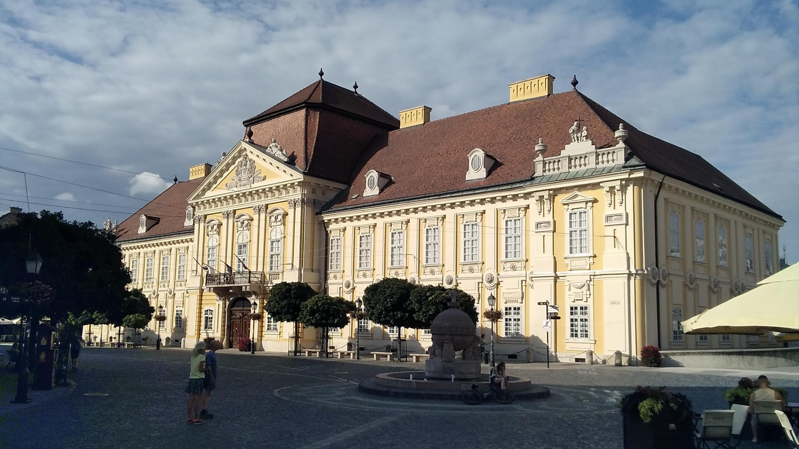
A Püspöki Palota

Slide 26
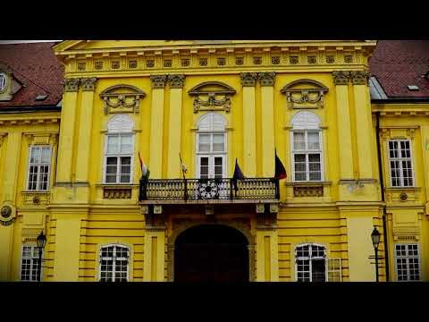

Slide 27
Feladatok a Középkori Romkertben és a székesfehérvári belvárosban
Nyomkeresés
Képes krónika (kisfilm):
− a Koronázó Bazilika (romjai)
− Szent István-mauzóleum
− Országalma (díszkút)
− Wathay Ferenc szobra
− Szent István-székesegyház
Tudáspróba
Drámajáték
Mémkészítés (fakultatív)

Slide 28
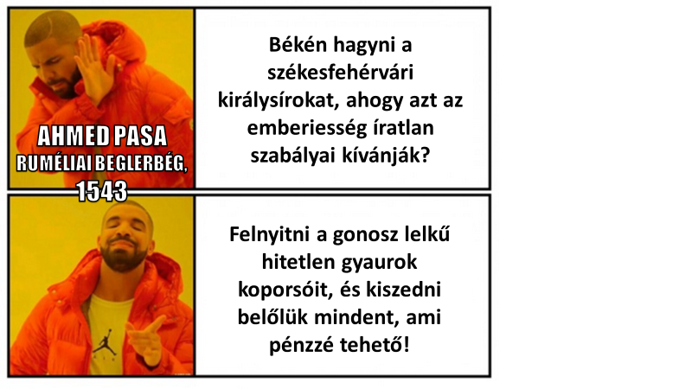
Példa egy, a Koronázó Bazilikához kapcsolódó mémre

